Slide 1
소프트웨어 개발 실습 기말과제 계획서
Django로 만든 블로그
201578073 이호준

Slide 2

목차
A table of Contents
#1,
프로젝트의 목적
#2,
Django의 특징
#3,
구현 기능
#4,
예상 결과물

Slide 3

Part 1,
프로젝트의 목적

Slide 4
Part 1
프로젝트의 목적
Django로 블로그를 만들어 운영할 수 있는 폼을 만듭니다.
Django의 기능을 파악하여 익힌다.
웹 서버 사이드에 대해 학습.

Slide 5

Part 2,
Django의 특징

Slide 6
Part 2
Django의 특징
Model(Model) :. 데이터에 관한 정보를 다루게 되며 보통 DB쪽을 생각하면 된다.
View(Template) : 실제로 화면을 보여주는 인터페이스이다.
Controller(View) : Model과 View를 연결해주는 역할이다. 동작해야 하는 함수들이 정의되어 있으며, urls.py에서 넘어온 요청을 토대로 model에서 데이터를 읽어봐 작업을 수행한후 template에서 html파일을 가져와 render한 후에 사용자에게 넘겨주게 된다.

Slide 7
Part 3
구현 기능
게시글을 인덱스 탭에 간략히 보여주는 미리보기 기능 구현
로그인 기능 구현
웹 페이지내에 글 작성 기능 구현

Slide 8

Part 3,
예상 결과물

Slide 9
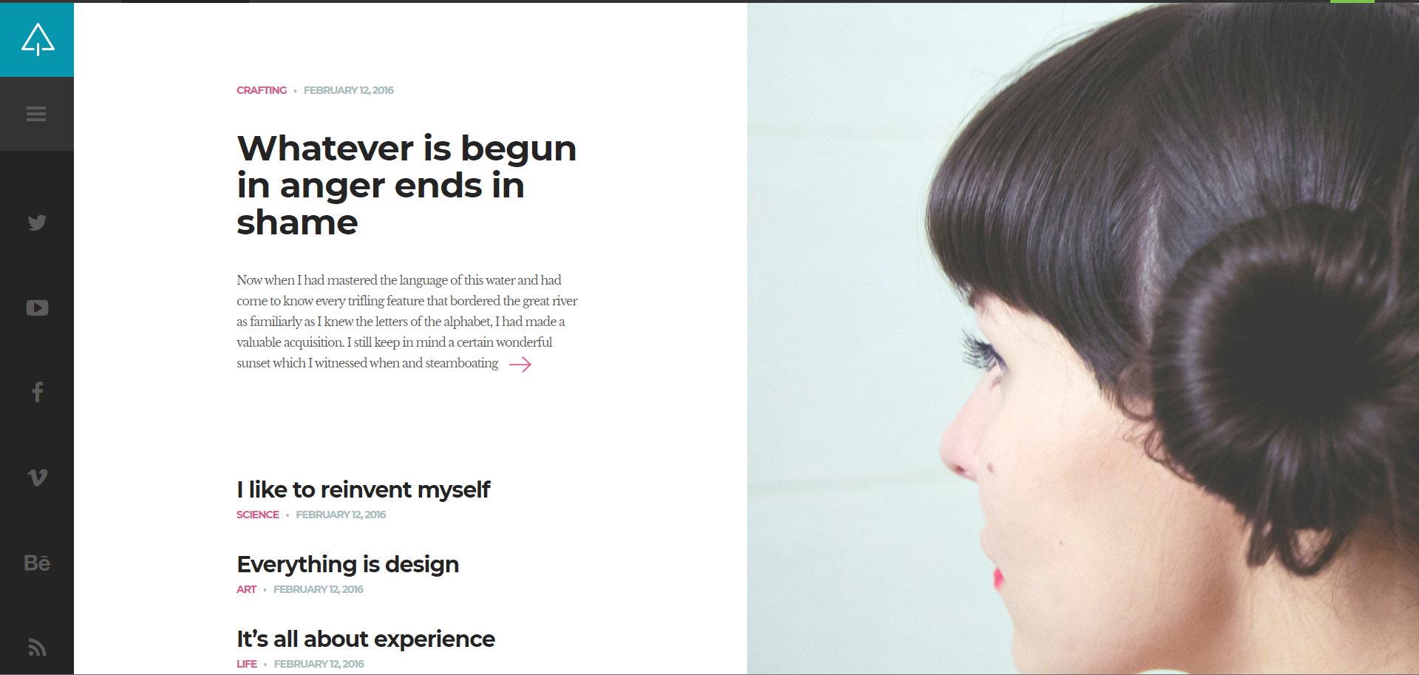
Part 3
예상 결과물

Slide 10

경청해주셔서 감사합니다.

